Slide 1

Городской Фестиваль учебно-исследовательских и творческих проектов младших школьников
«Мои первые открытия» («Эврикоша»)
Потерянное детство
Работу выполнил
ученик 3В класса
МОУ « Средняя школа №29»
Зайцев Ростислав
Руководитель работы: Учакина М.А
.
Петрозаводск
2020 год

Slide 2

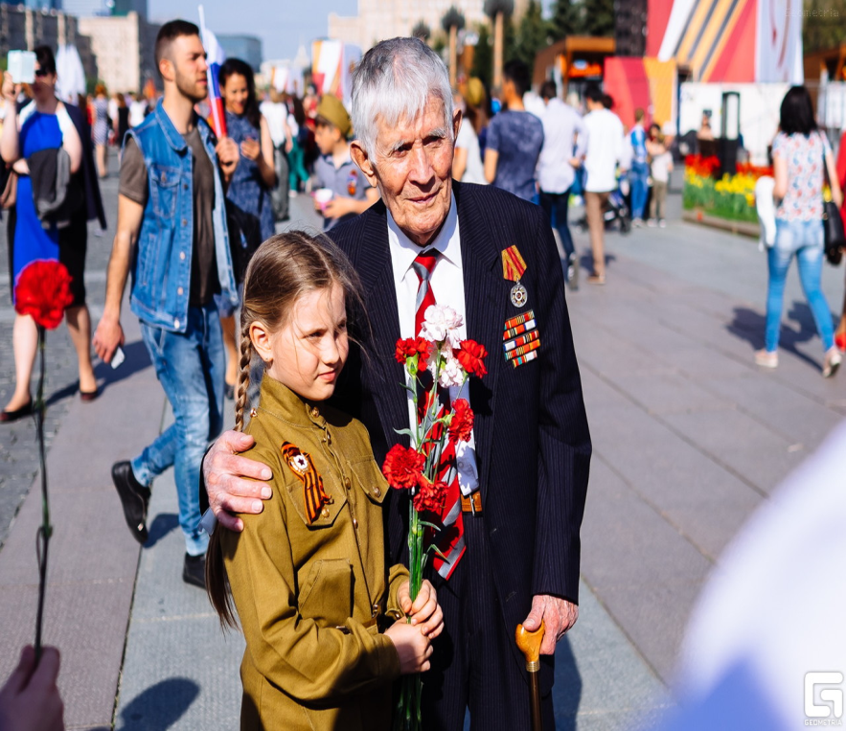

В этом году наша
страна отмечает
Великий праздник –
75 лет Победы в Великой Отечественной войне.
Мы помним, гордимся, чтим…

Slide 3
Цель проекта: изучение биографического материала о жизни своей прабабушки Деревицкой Нины Ниловны в годы Великой Отечественной войны для сохранения этих знаний для всех поколений нашей семьи.
Для решения цели проекта я поставил следующие задачи:
1. Собрать весь сохранившейся материал о жизни прабабушки в годы Великой Отечественной войны
2. Расширить знания о детях тружениках тыла
3. Исследовать материал, касающийся истории моей семьи и рассказать своим одноклассникам.
Объект исследования: жизнь моей прабабушки в годы Великой Отечественной войны
Методы исследования : изучение личного домашнего архива,
беседа с бабушкой, прабабушкой, знакомство с Интернет- источниками

Slide 4
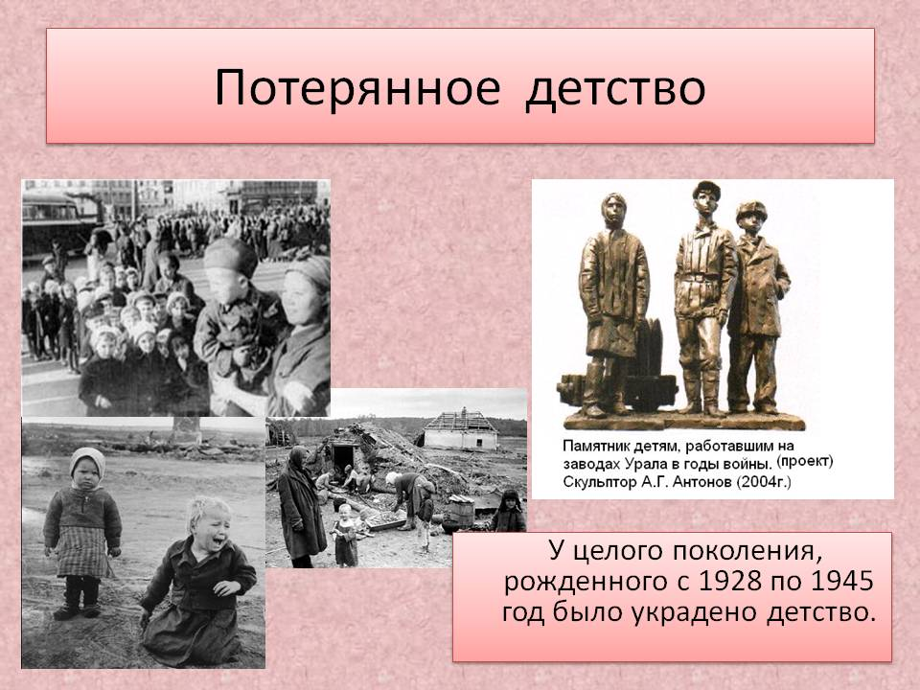
оо

Slide 5
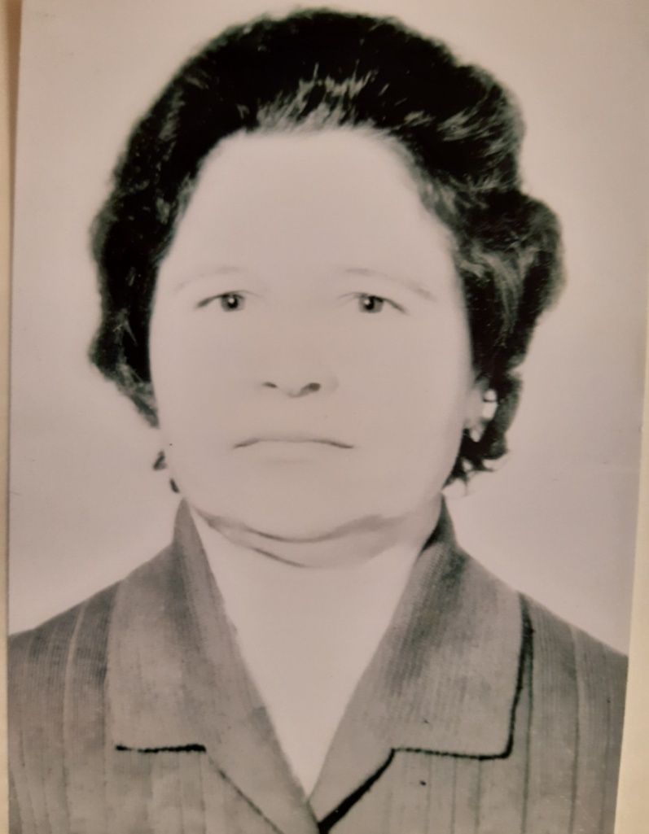
Моя прабабушка
Деревицкая
Нина Ниловна

Slide 6
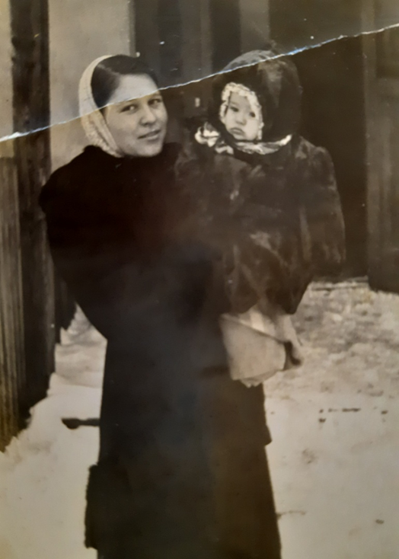
Жизнь после войны
Наступил
долгожданный мир…

Slide 7
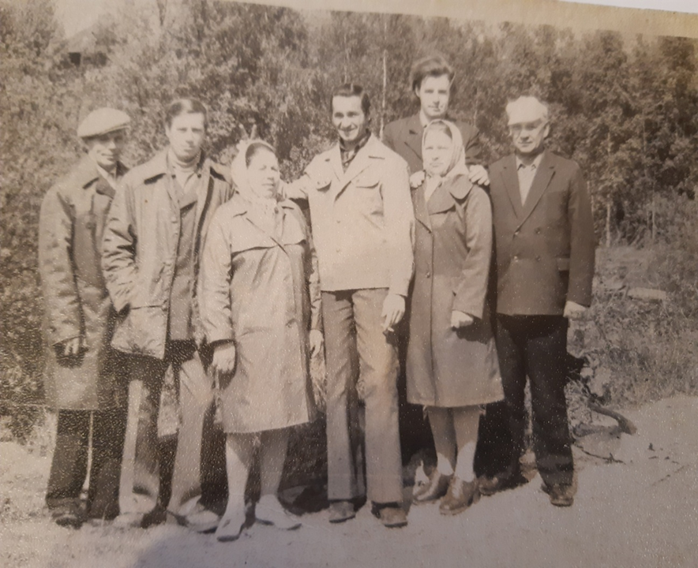
Моя прабабушка- наставник рабочей молодёжи

Slide 8
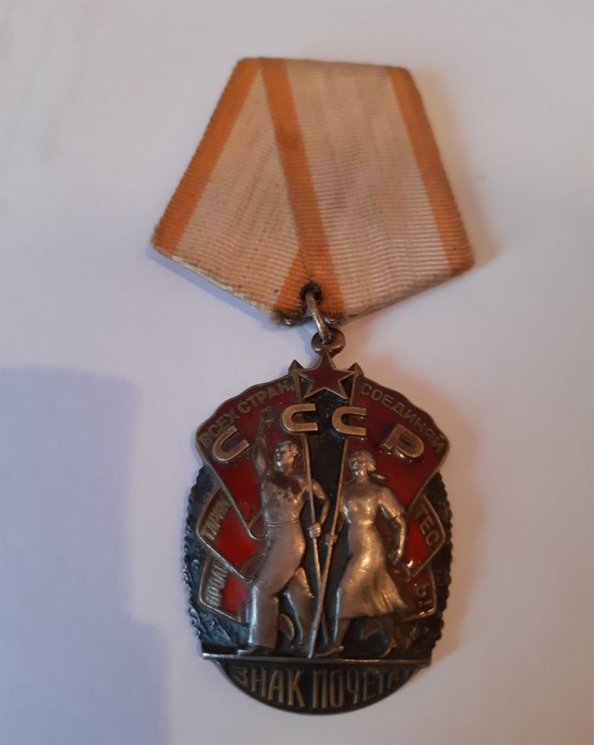
Награды моей прабабушки за добросовестный труд

Slide 9

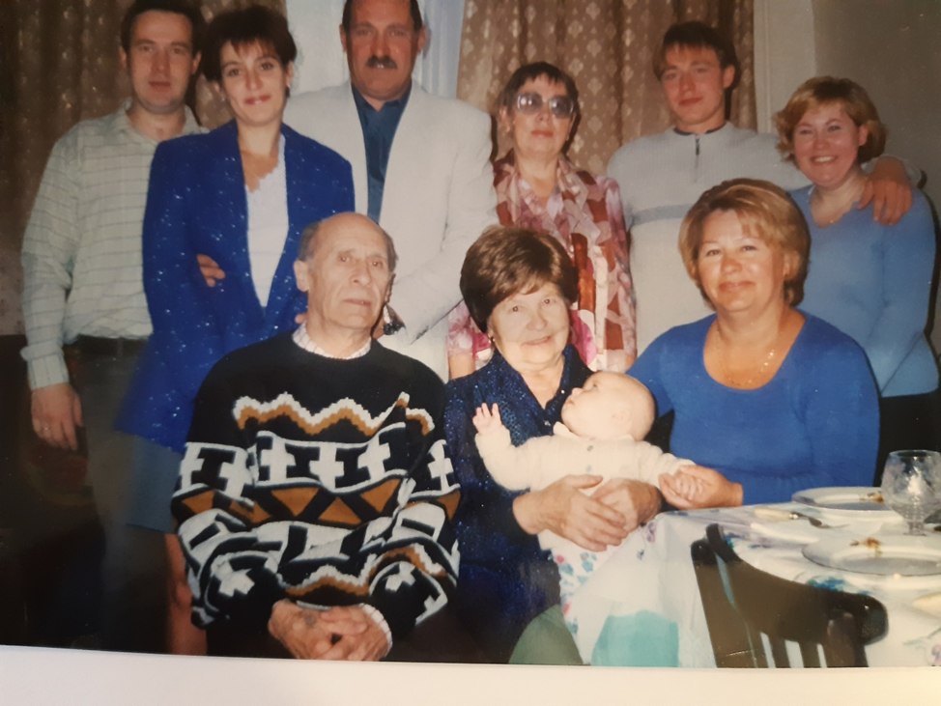
« Пока мы помним наших предков,
связь поколений рвётся редко!»
Поколения нашей семьи

Slide 10
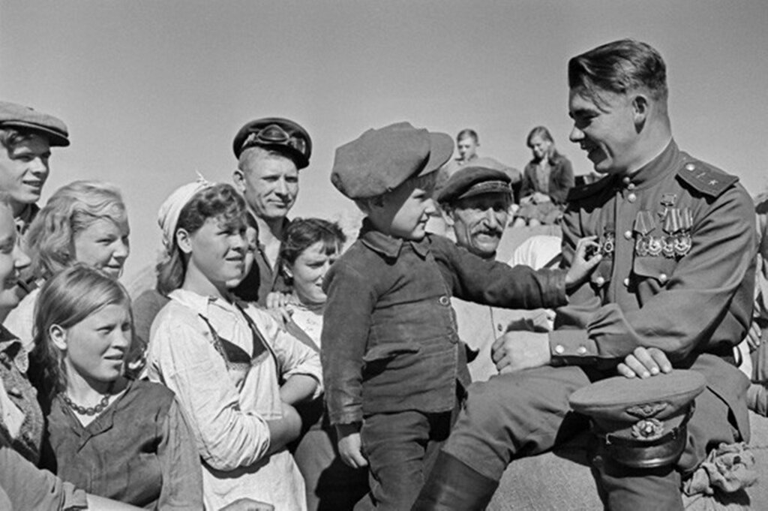
Источники информации:
1.Семейный архив.
2. Акаткин В.,Таганов Л. «Была Война» - Москва «Детская литература»1984г.
3.https://karelia.ru

